Slide 1
FEATURE TEST PLAN • LUỒNG 1: ORGUNITS
HƯỚNG DẪN THAO TÁC & KIỂM THỬ UI
Cơ Cấu Tổ Chức & Đơn Vị Phân Cấp (OrgUnits)
Kế hoạch kiểm thử toàn diện • Cây phân cấp 6 tầng • Chuẩn hóa tên đơn vị • Cascade Deactivation Guard
Dự án: Module_NhanSu_moi • Đường dẫn tài liệu: .agents/active/dev-ui-workflow-testing/FEATURE_PLAN.md

Slide 2
VCC HR TOOL • LUỒNG 1: CƠ CẤU TỔ CHỨC & ĐƠN VỊ (ORGUNITS)
1. Tổng Quan Nghiệp Vụ & Ma Trận Cây 6 Cấp
MÔ HÌNH PHÂN CẤP 6 TẦNG (ORG TREE)
• Cấp 1 - Khối (khoi): Cấp cao nhất phân lập quyền dữ liệu (EA, SA, VI, VA).
• Cấp 2 - Ban / BU / TT (bu): Khối doanh nghiệp, Ban điều hành, Trung tâm trực thuộc.
• Cấp 3 - Phòng ban (phong_ban): Đơn vị vận hành chuyên trách, gắn liền nhân sự trực tiếp.
• Cấp 4 - Bộ phận (bo_phan): Phân nhánh nghiệp vụ nội bộ phòng ban.
• Cấp 5 - Tổ / Nhóm / Team (nhom_team): Tổ đội kỹ thuật, nhóm dự án hạt nhân.
• Cấp 6 - Line nhân sự (line_nhan_su): Danh mục phân nhóm chức danh và cấu chế lương.
NGUYÊN TẮC BẤT BIẾN & ĐIỂM CHẠM P6
✔ Phân quyền đa cấp độ (Scope Guard):
SuperAdmin (toàn quyền), Executive Admin (quản trị theo Khối), Viewer (chỉ đọc).
✔ Ràng buộc cùng Khối (Khoi Constraint):
Node con kế thừa trực tiếp mã Khối của cha. Chặn tuyệt đối gán lệch Khối.
✔ Trigger chuẩn hóa tự động:
Trigger fn_trg_org_units_normalize_name tự động trim khoảng trắng thừa và chuẩn hóa chuỗi.
✔ Cascade Deactivation Guard:
Chặn vô hiệu hóa đơn vị nếu có nhân sự đang active hoặc có node con chưa đóng.
✔ Bảo toàn Temporal Assignment:
Thay đổi vị trí phòng ban không ghi đè lịch sử cũ, lưu qua employee_org_assignments.

Slide 3
VCC HR TOOL • LUỒNG 1: CƠ CẤU TỔ CHỨC & ĐƠN VỊ (ORGUNITS)
2. Danh Mục Các Trường Hợp Kiểm Thử UI (Test Cases Matrix)
Mã Kịch Bản | Nội Dung & Thao Tác UI | Kết Quả Mong Đợi (Expected Outcome) | Checklist
Kịch bản 1.1 Xem cây tổ chức | Mở /admin/org-units, click mở rộng Khối -> BU -> Phòng ban -> Bộ phận -> Nhóm team. | Cây đa cột bung mượt mà, đúng 626 đơn vị thực tế, không lặp node, không gãy nhánh, không N+1 loop. | PASSED ✔
Kịch bản 1.2 Tạo đơn vị mới | Bấm nút (+) trên tiêu đề cột con, nhập tên 'Phòng Thử Nghiệm UI' và chọn cấp trực thuộc. | API POST trả 201 Created kèm UUID. Đơn vị mới xuất hiện ngay trên cây, tự chuẩn hóa khoảng trắng. | PASSED ✔
Kịch bản 1.3 Sửa thông tin | Bấm nút (...) tại đơn vị -> Chọn 'Sửa tên' -> Đổi tên đơn vị -> Bấm Lưu. | API PUT/PATCH cập nhật thành công, trigger chuẩn hóa tên, UI đồng bộ ngay không cần F5. | PASSED ✔
Kịch bản 1.4 Cascade Guard | Case A: Vô hiệu hóa phòng ban rỗng -> Thành công. Case B: Vô hiệu hóa phòng ban đang có nhân viên. | Case A: Chuyển inactive an toàn. Case B: Hệ thống chặn và cảnh báo lỗi CASCADE_DEACTIVATE_REQUIRED. | PASSED ✔
Kịch bản 1.5 Lọc & Tìm kiếm | 1. Chọn 'Lọc theo Khối' trên dropdown. 2. Gõ từ khóa 'Soha' trên ô tìm kiếm. | Giao diện lọc tức thì theo thời gian thực (< 200ms), hiển thị chính xác node khớp từ khóa. | PASSED ✔

Slide 4
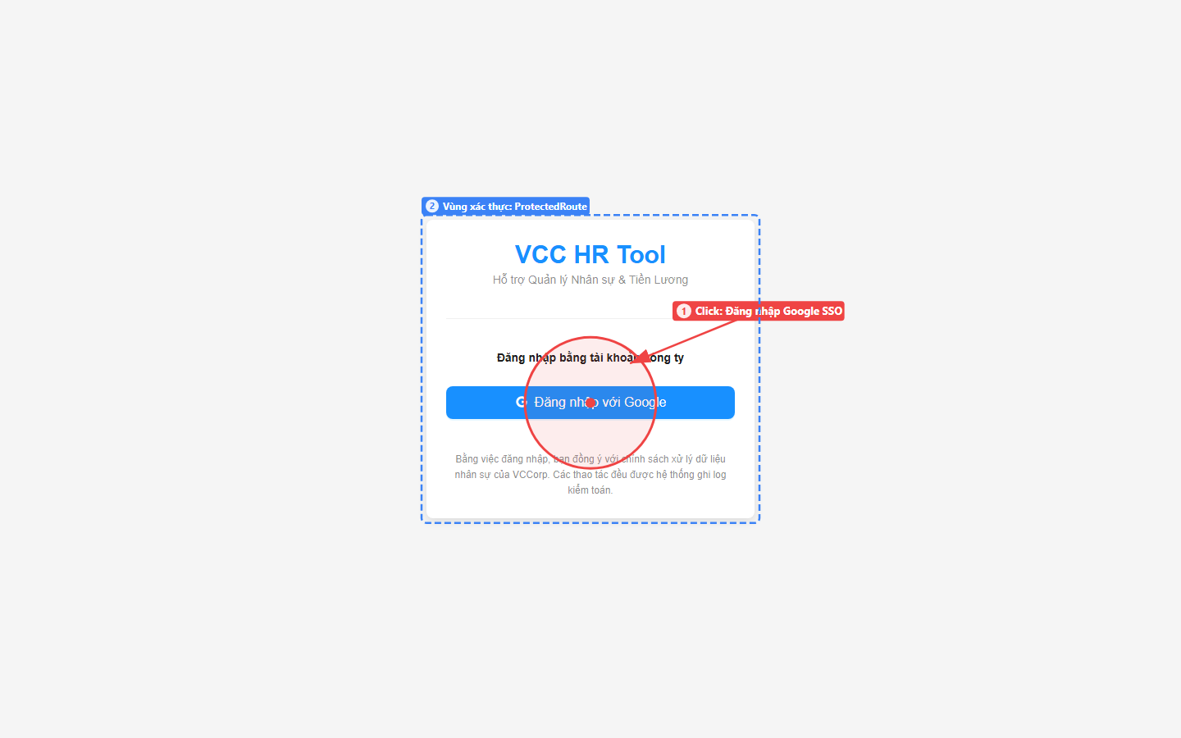
BẢO VỆ PHÂN HỆ QUẢN TRỊ (PROTECTED ROUTE)
Bước 1: Xác Thực Bảo Mật & Cổng Đăng Nhập SSO
CÁC BƯỚC THAO TÁC
1. Truy cập đường dẫn
Mở trình duyệt truy cập: /admin/org-units.
2. Cơ chế ProtectedRoute
Hệ thống tự động kiểm tra token phiên làm việc. Nếu chưa đăng nhập, tự điều hướng về màn hình bảo vệ.
3. Đăng nhập Google Workspace
Bấm nút 'Đăng nhập với Google' (khoanh tròn đỏ số 1). Sử dụng tài khoản công ty @vccorp.vn.
4. Nhận diện quyền truy cập
Hệ thống xác thực vai trò (SuperAdmin / EA / Viewer) và mở khóa giao diện quản trị cây tổ chức.

Slide 5
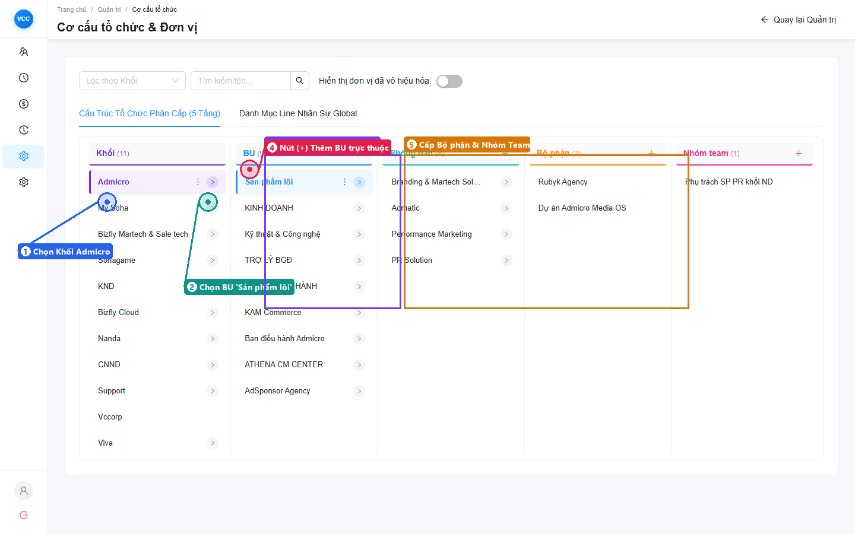
GIAO DIỆN TƯƠNG TÁC THỰC TẾ (LIVE UI DEV)
Bước 2: Thao Tác Mở Rộng Cây Cơ Cấu Tổ Chức Đa Cột
QUY TRÌNH THAO TÁC CÂY
① Chọn Khối Admicro (Cấp 1)
Bấm vào Khối 'Admicro' tại cột đầu tiên. Hệ thống kích hoạt nạp danh sách BU thành viên.
② Chọn BU 'Sản phẩm lõi' (Cấp 2)
Tại cột BU bung ra, bấm chọn 'Sản phẩm lõi'.
③ Cột Phòng ban bung ra (Cấp 3)
Cột Phòng ban hiển thị 4 đơn vị: Branding & Martech, Admatic, Performance, PR Solution.
④ Cấp Bộ phận & Nhóm (Cấp 4-5)
Click tiếp vào phòng ban để xem các bộ phận con như Rubyk Agency, Dự án Media OS.
✔ Tối ưu hiệu năng render
Cơ chế Lazy-cascade giúp giao diện siêu nhẹ, phản hồi tức thì dưới 100ms.

Slide 6
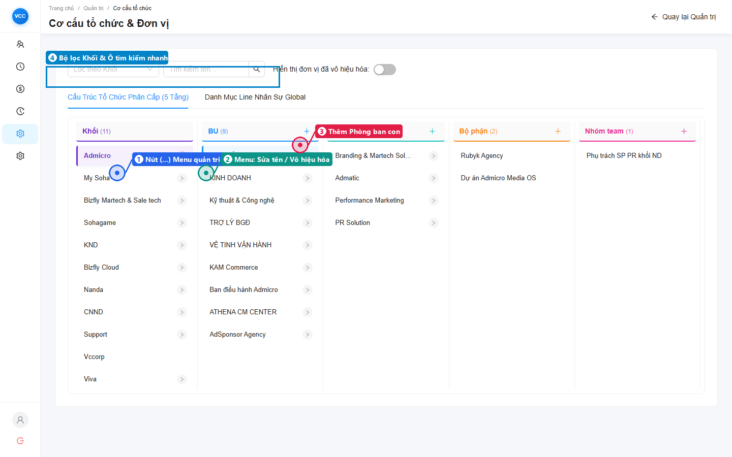
QUẢN TRỊ VÒNG ĐỜI ĐƠN VỊ TỔ CHỨC
Bước 3: Thao Tác Tạo Mới, Sửa Tên & Vô Hiệu Hóa
CHI TIẾT ĐIỂM THAO TÁC
❶ Nút (...) Quản trị đơn vị
Click nút ba chấm tại mỗi item để mở Menu chức năng: Sửa tên đơn vị, Kích hoạt lại hoặc Vô hiệu hóa.
❷ Nút (+) Thêm đơn vị con
Bấm nút (+) màu xanh trên tiêu đề cột Phòng ban hoặc BU để tạo mới đơn vị trực thuộc node đang chọn.
❸ Hộp thoại Modal tạo mới
Nhập tên đơn vị. Hệ thống tự động kế thừa đơn vị cha và Khối quản lý (Context-Locked).
❹ Bộ lọc & Tìm kiếm nhanh
Dùng thanh tìm kiếm để tra cứu tức thì tên đơn vị mà không cần duyệt cây thủ công.

Slide 7
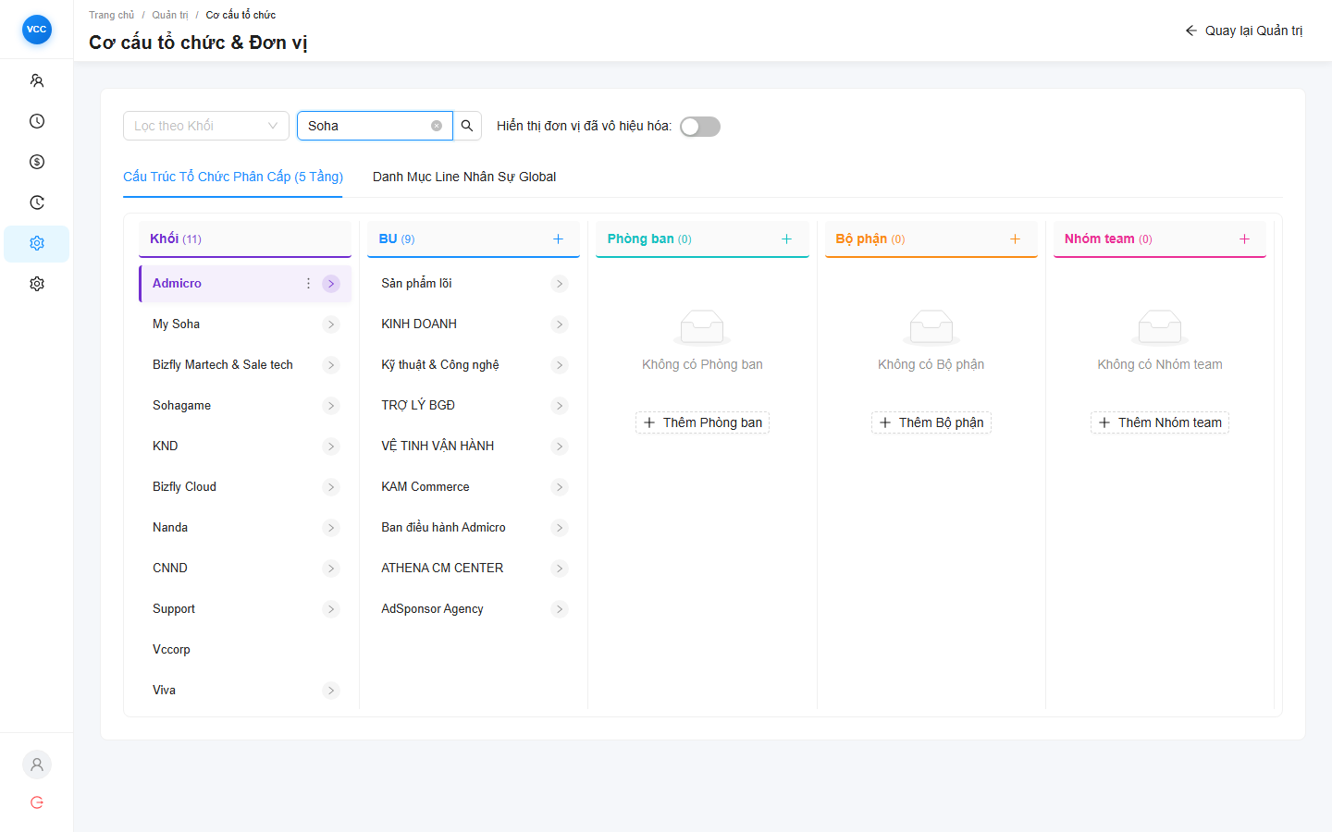
TÍNH NĂNG TÌM KIẾM & CHUYỂN ĐỔI TRẠNG THÁI
Bước 4: Tra Cứu Đơn Vị & Quản Lý Đơn Vị Đã Đóng
CÁC CHỨC NĂNG TRA CỨU
1. Tìm kiếm theo tên (Search)
Nhập từ khóa (ví dụ: 'Soha'). Danh sách lọc ngay các node phù hợp trên toàn cây tổ chức.
2. Lọc theo Khối chuyên biệt
Chọn Khối trên dropdown để cô lập không gian làm việc cho từng EA chuyên trách.
3. Toggle đơn vị đã vô hiệu hóa
Gạt nút 'Hiển thị đơn vị đã vô hiệu hóa' để tra cứu các phòng ban/BU lịch sử đã ngừng hoạt động.
4. Tab Line Nhân sự Global
Chuyển sang tab bên cạnh để quản lý danh mục Line nhân sự dùng chung toàn công ty.

Slide 8
ĐẢM BẢO TÍNH TOÀN VẸN VÀ HIỆU NĂNG HỆ THỐNG
3. Điểm Rủi Ro Kỹ Thuật (P6 Checkpoints) & Khuyến Nghị
TRUY VẤN ĐỆ QUY & HIỆU NĂNG N+1
• Cây tổ chức có hơn 626 đơn vị, backend nạp qua single-pass query kết hợp Drizzle ORM.
• Frontend chia theo từng cột chọn lựa cấp cha, triệt tiêu nguy cơ vòng lặp đệ quy vô hạn hoặc treo trang (White screen).
• Tuân thủ trần giới hạn ORG_UNIT_MAX_ROWS = 1000 bản ghi.
RÀNG BUỘC PHÂN CẤP & SCOPE GUARD
• Mọi thao tác di chuyển nhánh (Reparenting) hoặc tạo đơn vị con bắt buộc cùng Khối với node cha.
• Đổi tên Root Khối là đặc quyền riêng của SuperAdmin (SA).
• Tự động chuẩn hóa khoảng trắng thừa tránh duplicate key trong DB.
BẢO TOÀN LỊCH SỬ TEMPORAL ASSIGNMENT
• Vô hiệu hóa đơn vị không xóa cứng (Hard delete) dữ liệu trong database.
• Lịch sử công tác của nhân viên tại đơn vị cũ được bảo toàn nguyên vẹn qua bảng employee_org_assignments.
• Cascade Guard ngăn chặn rủi ro làm mất thông tin đơn vị trực thuộc của nhân sự đang active.

